Slide 1

Biostatistika pro matematickou biologii
Tomáš Pavlík, Ladislav Dušek, Michal Uher
pavlik@iba.muni.cz
Jarní semestr 2019

Slide 2

Přínos kurzu
Orientace v principech biostatistiky, plánování a hodnocení experimentů.
Orientace v biostatistických metodách, jejich výpočetní podstatě a jejich předpokladech.
Schopnost aplikace metod při řešení reálných problémů z oblasti biologie a medicíny a interpretace výsledků.
Kurz slouží jako příprava pro pokročilejší přednášky statistiky a aplikované analýzy dat.
Biostatistika v matematické biologii je předmět na pomezí základní biostatistiky a kurzu pravděpodobnosti a statistiky.
Schopnost statistického uvažování nad reálným problémem

Slide 3
Požadavky ke zkoušce
Zkouška bude vycházet z přednášek + skript
Zkouška bude písemná (60 bodů) + ústní (10 bodů)
V průběhu semestru budou 2 krátké testy (každý 15 bodů)

Slide 4
Literatura
Přednášky
Skripta
Web
Česky:
Zvárová J (2001) Základy statistiky pro biomedicínské obory, Karolinum, Praha.
Zvára K (2006) Biostatistika, Karolinum, Praha.
Anglicky:
Altman DG (1991) Practical statistics for medical research, Chapman&Hall/CRC, London.
Zar JH (1999) Biostatistical analysis, Prentice-Hall, New Jersey.

Slide 5
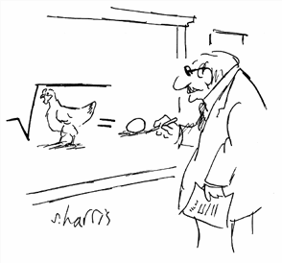
Přednáška I.
Úvod do biostatistiky
Motivační příklady
Co je biostatistika a čím se zabývá
Klíčové principy biostatistiky

Slide 6
1. Příklady použití biostatistiky

Slide 7
Př. 1 Project CAMELIA – Regression model for cytogenetic or molecular response in patients with chronic myeloid leukemia
The aim of this work is to present a Cox regression model for the achievement of the complete cytogenetic or molecular response to a modern targeted therapy in patients in chronic phase of chronic myeloid leukemia (CML). The model is based on data coming from a population study involving approximately half of Czech and all Slovak CML patients treated since 2000.
The primary objective of this study was to identify characteristics of CML patients associated with prolonged time to complete cytogenetic response (CCgR) or major molecular response (MMR) to imatinib therapy, which could further indicate the increased risk of disease progression.

Slide 8
Patients included in the analysis – summary
All patients in Camelia project with first-line imatinib therapy for chronic phase CML after 2000
N = 330
N = 58
N = 272
Patients with follow-up less than 12 months from the start of imatinib therapy
Patients with follow-up at least 12 months from the start of imatinib therapy
N = 8
N = 264
Patients with incomplete
key characteristics
Patients with complete
key characteristics
N = 67
N = 197
Patients with imatinib therapy initiation in
2000 – 2004
Patients with imatinib therapy initiation in
2005 – 2008

Slide 9
Modelling the endpoint – primary variable selection
The continuous explanatory variables were analysed using a cluster analysis and principal component analysis to identify highly correlated prognostic factors.
Four distinct clusters and two separate clinical variables identified with the multivariate techniques – only one member from each of the identified groups of prognostic factors was used as a covariate.
In addition, following categorical variables were also considered for the modelling:
  Patient’s sex
  Imatinib dosage
  Clonal chromosomal abnormalities in the Ph+ cells
  Clonal chromosomal abnormalities in the Ph- cells
Clinical centre was incorporated to the model as a random effect.

Slide 10
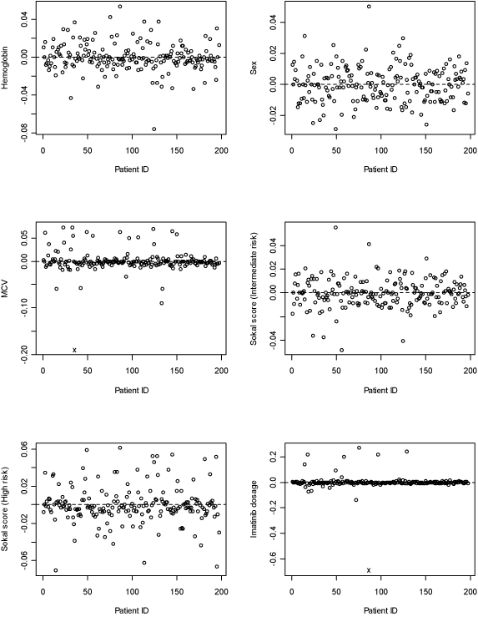
Modelling the endpoint – regression diagnostics
Regression diagnostic was performed to find out whether the model adequately describes the data.
Highly influential observations (outliers) were subsequently filtered out.
Finally, N=5 outliers were filtered out with N=192 considered in the final model.

Slide 11
Modelling the endpoint – the final model
Hazard ratios identified with the final model according to the achievement of cytogenetic or molecular response to imatinib therapy in chronic CML patients treated with imatinib in first-line after 2004
N=192
Risk factor | Risk category / Basal category | Hazard ratio | 95% CI | p-value
Sex | Male / Female | 1.88 | 1.33–2.66 | <0.001
Hemoglobin | Hb < 110 g/l / Hb 110 g/l and more | 1.89 | 1.23–2.87 | 0.004
Sokal score | Medium risk / Low risk | 1.34 | 0.93–1.93 | 0.120
Sokal score | High risk / Low risk | 2.43 | 1.45–4.08 | <0.001
Clinical centre* | - | - | - | <0.001

Slide 12
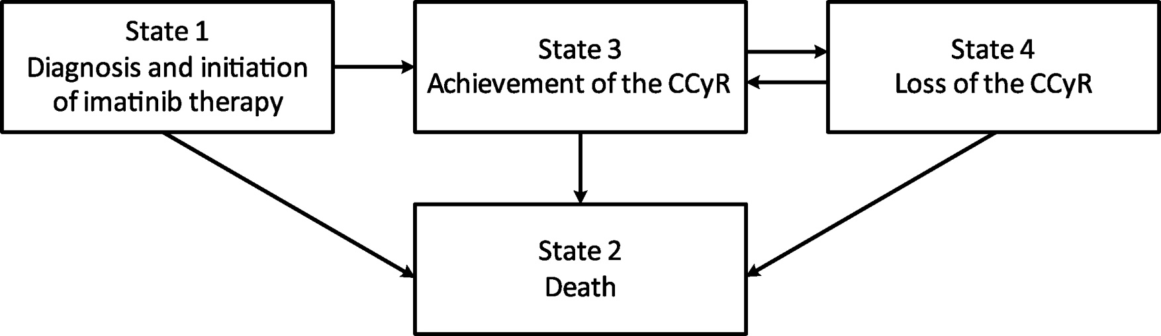
Př. 2 Multi-state model of CML therapy
Obviously, all living patients can move from the CCyR (state 3) to the cytogenetic relapse (state 4) and vice versa repeatedly.

Slide 13
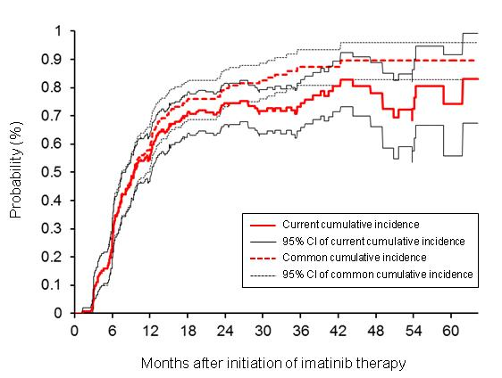
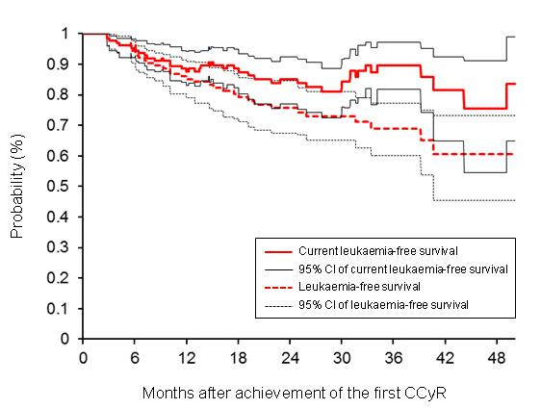
Current cumulative incidence (CCI) and current leukaemia‐free survival (CLFS)
CCI(t)
CLFS(t)
The common cumulative incidence curve overestimates the probability of being alive and in remission after the initiation of the imatinib therapy.
The common leukaemia-free survival underestimates the probability of being alive and in remission after the achievement of first remission on the imatinib therapy.

Slide 14
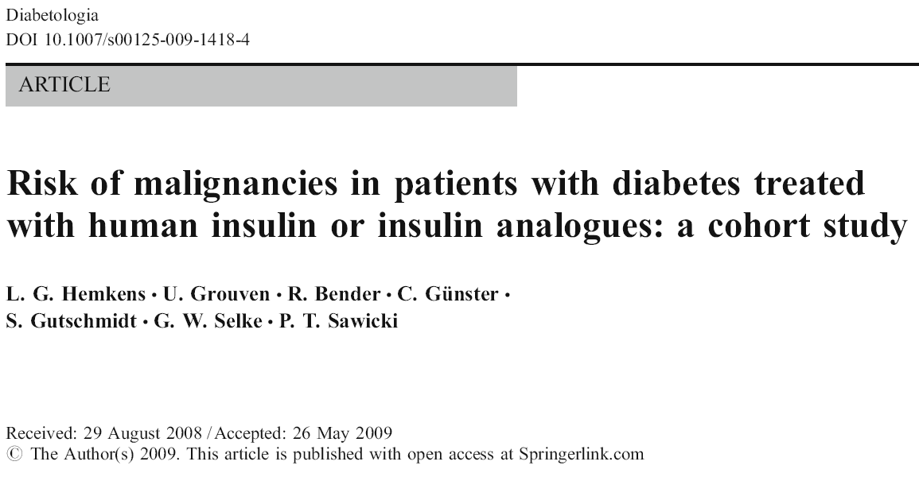
Př. 3 Je použití inzulinového analoga u diabetiků bezpečné?
Hemkens a kol. (2009) publikovali vyšší riziko vzniku zhoubného nádoru při užívání inzulinu glargin při srovnání s adekvátní dávkou humánního inzulinu.

Slide 15
Co tato studie znamená ze statistického hlediska?
Jedná se o
observační studii
studii s „pokusem“ o adjustaci na dávkování inzulinu
studii s velmi krátkou délkou sledování pacientů ve skupině s vysokou dávkou inzulinu glargin (v průměru 7,3 měsíců)
studii s vyloučením pacientů s kombinovanou terapií

Slide 16
1. Observační studie má své výhody…
Randomizovanou studii někdy nelze v klinické praxi provést.
Hlavními důvody mohou být
etické hledisko
randomizaci nelze použít
raritní výskyt sledovaného onemocnění
V těchto případech má observační studie své opodstatnění,
ALE!

Slide 17
… a jednu velkou nevýhodu!
Observační studie nemůže zaručit stejné zastoupení rizikových faktorů v jednotlivých sledovaných skupinách!
I při použití adjustačních metod mohou být výsledky ovlivněny nenáhodným rozdělením pacientů do jednotlivých skupin.
Použití výsledků observačních studií pro vytváření klinických doporučení tak může být nekorektní, …
… což je i případ studie Hemkense a kol.
Notes:
Příklad s hormonální terapií

Slide 18
2. Adjustace na dávkování inzulinu
Adjustace na dávkování použitá v německé studii neodpovídá statistickým standardům.
Je nepřijatelné adjustovat statistický model na informaci, která je získána až v průběhu sledování.
Adjustace na dávkování musí být provedena s pomocí časově proměnného faktoru, ne s použitím průměrné hodnoty.
Coxův model nebyl v německé studii použit správně!

Slide 19
3. Krátká délka sledování pacientů
Může být vůbec u pacientů sledovaných necelý rok označeno použití inzulinu jako příčina vývoje nádorového onemocnění?
Vždy je třeba důkladně rozlišit příčinu a důsledek!

Slide 20
4. Vyloučení pacientů s kombinovanou terapií
Vyloučení pacientů s kombinovanou terapií je ze statistického hlediska umělý krok, který může vést ke zkreslení výsledků.
Nelze úplně vyloučit pacienty ze studie na základě informace, kterou opět získáme až v průběhu sledování.
Doba sledování pacientů s kombinovanou léčbou měla být zahrnuta do analýzy.
Autoři se dopustili umělé a nekorektní selekce pacientů!

Slide 21
Závěr
Studie Hemkens a kol. (2009) je ze statistického hlediska nekorektní a její výsledky jsou neinterpretovatelné.
Lze jednoznačně souhlasit s tvrzením:
“There is no evidence of an overall increase in the rate of cancer development in patients on insulin glargine”.

Slide 22
Další příklady použití biostatistiky
Modelování demografické struktury obyvatelstva
Hodnocení úspěšnosti screeningových programů v onkologii
Identifikace vlivu genetických a vnějších rizikových faktorů na vznik různých onemocnění – astma, diabetes, hypertenze
Identifikace podskupin pacientů s leukémií na základě genetických dat
Prostorové modelování koncentrací PAH, PCB, DDX a HCB v půdě
Prediktivní modelování potencionálního rozšíření biologických společenstev
Definice indikačních taxonů a jejich vztah k parametrům prostředí
Analýza vztahu dávka - odpověď mezi koncentrací toxické látky, např. pesticidu a reakcí biologických receptorů

Slide 23
2. O čem ta biostatistika vlastně je?
„Statistics is the art and science of making decisions in the face of uncertainty.
Biostatistics is statistics as applied to the life and health sciences.“
Abdelmonem A. Afifi

Slide 24
Biostatistika
Biostatistika je aplikace statistických metod v řešení biologických a klinických problémů.
Snahou je získat z pozorovaných dat užitečnou informaci. V popředí zájmu je pozorovaná variabilita mezi studovanými subjekty, kterou chceme vysvětlit.
Je orientována na konkrétní problém, ne na teoretické aspekty. To však neznamená, že lze statistické metody používat bezhlavě.

Slide 25
Význam biostatistiky
11 nejvýznamnějších událostí medicíny v minulém tisíciletí (NEJM, 2001):
Elucidation of human anatomy and physiology
Discovery of cells and their substructures
Elucidation of the chemistry of life
Application of statistics to medicine
Development of anesthesia
Discovery of the relation of microbes to disease
Elucidation of inheritance and genetics
Knowledge of the immune system
Development of body imaging
Discovery of antimicrobial agents
Development of molecular pharmacotherapy

Slide 26
Biostatistika souvisí s dalšími vědami
Biostatistika
Matematika Statistika
Klinický výzkum Medicína
Informační technologie
Biologie

Slide 27
Jaké úlohy můžeme řešit?
Popis cílové populace – odhady charakteristik cílové populace
Srovnání skupin – testování hypotéz
Regresní analýza – stochastické modelování pro vysvětlení variability
Predikce a klasifikace – stochastické modelování a klasifikační algoritmy pro předpovídání neznámých hodnot

Slide 28
Popis cílové populace – popis pozorované variability
Cílová populace
Náhodný výběr dle optimálního plánu
?
Reprezentativní vzorek n subjektů
Reprezentativnost
Zobecnění závěrů
Spolehlivost
Přesnost
Měření charakteristiky
Hodnocení variability hodnot
ve výběrovém souboru
VÝSLEDKY
?

Slide 29
Srovnání skupin – srovnání pozorované variability
Cílová populace
Výběr subjektů pro vstup do hodnocení / studie
?
(Náhodné) rozdělení do kategorií
Srovnatelnost
Skupina B
Spolehlivost
Skupina A
Zobecnění závěrů
Přesnost
Měření veličiny X
Variabilita hodnot X
ve skupině A
Variabilita hodnot X
ve skupině B
VÝSLEDKY
?

Slide 30
Predikce neznámých hodnot + stochastické modelování
Cílová populace
?
Reprezentativnost
Náhodný výběr dle optimálního plánu
Spolehlivost
Reprezentativní vzorek n subjektů
Zobecnění závěrů
Přesnost
Charakteristika X
X
Y
Charakteristika Y
Modelování charakteristiky Y ze znalosti charakteristiky X
Vytvoření rovnice závislosti Y na X
?
Predikce

Slide 31
Klasifikace nových pozorování – klasifikační algoritmy
Cílová populace se třemi typy subjektů
Výběr subjektů pro tzv. trénovací soubor
(se zastoupením všech typů)
?
Reprezentativnost
Zobecnění závěrů
Spolehlivost
Vytvoření rozhodovacího pravidla pro klasifikaci nových pozorování
Přesnost
?
Schopnost rozhodovacího pravidla adekvátně klasifikovat je třeba ověřit na tzv. testovacím souboru
?

Slide 32

Biostatistiku lze najít všude…
Biolog / klinik
Biostatistik
Biologický / klinický problém
Hypotéza
Plánování experimentu
Plánování experimentu
Návrh uspořádání experimentu
Sběr dat
Sběr dat
Obecné schéma průběhu experimentu
Příprava dat pro analýzu
Analýza dat
Vyhodnocení výsledků / hypotézy
Interpretace výsledků
Interpretace výsledků
Publikace
Publikace

Slide 33
3. Klíčové aspekty biostatistiky
„Statistical analysis allows us to put limits on our uncertainty, but not to prove anything.“
Douglas G. Altman

Slide 34

Klíčové aspekty biostatistiky
Zkreslení
Reprezentativnost
Srovnatelnost
Spolehlivost
Významnost

Slide 35
Klíčové aspekty – zkreslení
V jakémkoliv hodnocení se snažíme vyhnout zkreslení výsledků („biased results“) – tedy zkreslení výsledků jinými faktory než těmi, které jsou cíli studie.
Statistické srovnání není nikdy 100% spolehlivé, existuje náhoda a tedy i pravděpodobnost chybného úsudku – to nelze ovlivnit.
Chceme použít adekvátní metody pro odstranění vlivů, které by zkreslily výsledky a nebyly přitom náhodné (např. zastoupení pohlaví).

Slide 36
Klíčové aspekty – zkreslení
Pojem zavádějící faktor
Pro zavádějící faktor současně platí, že
  přímo nebo nepřímo ovlivňuje sledovaný následek,
  je ve vztahu se studovanou expozicí ,
  není mezikrokem mezi expozicí a následkem.
Zavádějící faktor
Následek
Expozice

Slide 37
Klíčové aspekty – zkreslení
Příklad na zavádějící faktor (přímo nebo nepřímo ovlivňuje sledovaný následek, je ve vztahu se studovanou expozicí , není mezikrokem mezi expozicí a následkem).
Zavádějící faktor
Kouření
Následek
Rakovina plic
Expozice
Nošení zapalovače

Slide 38
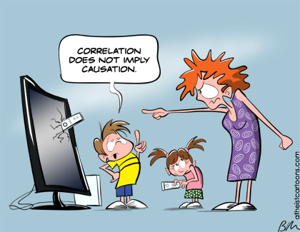
Klíčové aspekty – zkreslení

Slide 39
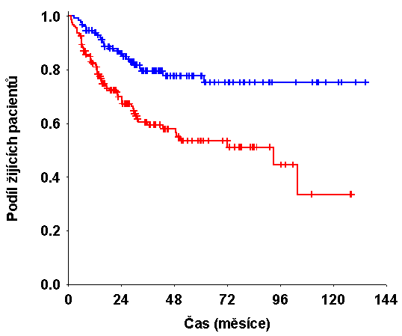
Klíčové aspekty – zkreslení
Čím by mohl být způsoben pozorovaný rozdíl v 10letém přežití pacientů s nádorem trávicího traktu?
?

Slide 40
Klíčové aspekty – zkreslení
Čím by mohl být způsoben pozorovaný rozdíl v 10letém přežití pacientů s nádorem trávicího traktu?
Léčba?
Nějaký prognostický faktor?
Stadium nemoci?
Věk?
?

Slide 41
Klíčové aspekty – zkreslení
Zkreslení výsledků souvisí s pojmem „validita klinické studie“.
Medicína založená na důkazech – zajímají nás pouze „kvalitní“ důkazy.
Hlavním aspektem kvality je validita získaných výsledků.
Interní validita studie: odráží, jak moc lze rozdíly v účinnosti a bezpečnosti pozorované u srovnávaných skupin přisuzovat sledované intervenci. Chceme minimalizovat nenáhodnou chybu (zkreslení).
Externí validita studie: odráží zobecnitelnost (z hlediska korektnosti) výsledků na jiné populace a experimentální podmínky.

Slide 42
Klíčové aspekty – reprezentativnost
Pojem cílová populace – skupina subjektů, o které chceme zjistit nějakou informaci.
Pojem experimentální vzorek – podskupina cílové populace, kterou „máme k dispozici“.
  Musí odpovídat svými charakteristikami cílové populaci.
  Chceme totiž zobecnit výsledky na celou cílovou populaci.
  Souvislost s náhodným výběrem.
Prostor všech možností
Cílová populace
Vzorek

Slide 43
Klíčové aspekty – reprezentativnost
Aplikace metod
Cílová populace
Chceme se něco dovědět o cílové populaci
Vzorek
Vzorek reprezentuje v experimentu cílovou populaci
Cílová populace
Díky zobecnění získaných výsledků máme nové informace
Klíčový krok

Slide 44

Klíčové aspekty – srovnatelnost
Korektní výsledky při srovnávacích analýzách lze získat pouze při srovnávání srovnatelného.
V kontrolovaných klinických studiích je
srovnatelnost zajištěna randomizací.
U studií bez randomizace je nutné se tématu
srovnatelnosti skupin věnovat.
Metody adjustace, matching, propensity scores.

Slide 45
Klíčové aspekty – spolehlivost
Ve většině studií nás zajímá kvantifikace sledovaného efektu nebo charakteristiky, obecně náhodné veličiny, ve formě jednoho čísla, bodového odhadu.
Bodový odhad je však sám o sobě nedostatečný.
Je nutné ho doplnit intervalovým odhadem, který odpovídá pravděpodobnostnímu chování sledované veličiny, tedy odpovídá určité spolehlivosti výsledku.

Slide 46

Klíčové aspekty – spolehlivost
Měříme sledovanou veličinu a následně spočítáme odhad.
Jak moc lze tento bodový odhad zobecnit na cílovou populaci?
0
x
R

Slide 47
Klíčové aspekty – spolehlivost
Opět měříme sledovanou veličinu.
Jaký je rozdíl?
A co když naopak přidáme někoho jiného?
0
y
x
R

Slide 48







Klíčové aspekty – spolehlivost
Výběr číslo 1
Výběr číslo 2
Celá cílová populace
0
x₁
R
0
x₂
R
0
x
R
Umíme-li „změřit“ celou cílovou populaci, nepotřebujeme interval spolehlivosti, protože jsme schopni odhadnout sledovaný parametr přesně – v praxi je tato situace nereálná.
Pracujeme-li s výběrem z cílové populace, je třeba na základě variability pozorovaných dat spočítat tzv. interval spolehlivosti pro bodový odhad.
(
)
(
)
0
x₁
R
0
x₂
R
Interval spolehlivosti na základě výběru číslo 1.

Slide 49
Klíčové aspekty – významnost
Analytické výsledky studie nemusí odpovídat realitě a skutečnosti. Statistická významnost jednoduše nemusí znamenat příčinný vztah!
Statistická významnost pouze indikuje, že pozorovaný rozdíl není náhodný (ve smyslu stanovené hypotézy).
Stejně důležitá je i praktická významnost, tedy významnost z hlediska lékaře nebo biologa.
Statistickou významnost lze ovlivnit velikostí vzorku.

Slide 50
Klíčové aspekty – významnost
Praktická významnost
 | ANO | NE
ANO | OK, praktická i statistická významnost je ve shodě. | Významný výsledek je statistický artefakt, prakticky nevyužitelný.
NE | Výsledek může být pouhá náhoda, neprůkazný výsledek. | OK, praktická i statistická významnost je ve shodě.
Statistická významnost

Slide 51
Klíčové aspekty – významnost
Praktická významnost
 | ANO | NE
ANO | OK, praktická i statistická významnost jsou ve shodě. | Významný výsledek je statistický artefakt, prakticky nevyužitelný.
NE | Výsledek může být pouhá náhoda, neprůkazný výsledek. | OK, praktická i statistická významnost jsou ve shodě.
Statistická významnost
Statisticky nevýznamný výsledek neznamená, že pozorovaný rozdíl ve skutečnosti neexistuje! Může to být způsobeno nedostatečnou informací v pozorovaných datech!

Slide 52

Klíčové aspekty – významnost
Střední hodnota v populaci
Klinicky významná odchylka
a)
b)
c)
d)
Bodový odhad efektu + IS
e)
f)
Možnost | Statistická významnost | Klinická významnost
a) | ne | možná
b) | ne | možná
c) | ano | možná
d) | ano | ano
e) | ne | ne
f) | ano | ne

Slide 53
Poděkování…
Rozvoj studijního oboru „Matematická biologie“ PřF MU Brno je finančně podporován prostředky projektu ESF č. CZ.1.07/2.2.00/07.0318 „Víceoborová inovace studia Matematické biologie“ a státním rozpočtem České republiky

